Slide 1

INTRODUKTION TILL PROGRAMMERING I C++
INTRODUKTION TILL C++
Föreläsning 24 – EGET BIBLIOTEK & TIMER
  Eget bibliotek och timer
  Återanvändbar kod och jämnare rörelse i realtidsprogram
Notes:
Förhoppningsvis med dagens föreläsning så kommer ni veta var ni kan hitta informationen. Att ni kan gå tillbaka till denna föreläsning. Att ni kan se inspelningen.

Slide 2
AGENDA
1 Eget bibliotek
Samla funktionalitet som kan återanvändas i flera program.
Förstå header, implementation och länkning.
2 Timer
Mät hur lång tid varje bildruta tar.
Använd tiden i beräkningar så att rörelse inte beror på datorns hastighet.

Slide 3
BIBLIOTEK
Valet påverkar hur programmet byggs, distribueras och uppdateras.
Gränssnitt (.h-filer)
Beskriver vad som finns tillgängligt: klasser, funktioner och deklarationer.
Implementation (.cpp-filer)
Innehåller koden som utför arbetet. Kan kompileras separat.
Binärfil (.exe / .lib / .dll)
Den kompilerade delen som länkas in eller laddas vid körning.
Resultat: mindre duplicerad kod och funktionalitet som kan återanvändas.

Slide 4
BIBLIOTEK – LÄNKNING
Sökvägar och beroenden
Hitta headers
Additional Include Directories
Hitta .lib-filer
Additional Library Directories
Hitta .dll I run-time
Oftas ligger nödvändiga dll-filer I samma mapp som .exe för att hittas enkelt
Inkludera header
#include <CommonUtilities.h>
Välj bibliotek
Additional Dependencies

Slide 5
BIBLIOTEK - PROJEKTINSTÄLLNINGAR
Visual studio: Makron gör projektinställningarna mer portabla
$(SolutionDir)\Output\$(PlatformTarget)-$(Configuration)\
I samma mapp som .sln/.slnx
Ligger en mapp som heter output
I den ligger en mapp som heter x86_64 följt av bindestreck
Sedan beroende på om vi bygger release eller debug så läggs konfigurationsnamnet till
Exempel: C:\path\to\project\Bin\x86_64-Debug\
Användbara makron
  $(SolutionDir) – mappen där .sln-filen ligger​
  $(ProjectDir) – mappen där projektfilen ligger​
  $(Configuration) – exempelvis Debug eller Release​
  $(PlatformTarget) – exempelvis x86 eller x64​
  $(TargetName) – namnet på den byggda filen​

Slide 6
BIBLIOTEK – STEG FÖR ATT BYGGA
Skapa projekt Static Library
Skapa filer En header: (Timer.h) och källkod (Timer.cpp)
Ställ in projekt Output, Intermediate
Implementera Deklarera gränssnitt (.h) och implementera (.cpp)
Bygg bibliotek Producerar .lib
Länka mot bibliotek Skapa ett projekt som bygger .exe och länkar biblioteket

Slide 7
BIBLIOTEK – DLL
En DLL behöver exportera funktioner och vara tillgänglig när programmet körs.
När biblioteket byggs
En preprocessordefinition
  exempelvis COMMON_UTILITIES_EXPORTS
Markerar att symboler exporteras
När biblioteket används
Definitionen saknas, och deklarationerna markeras för import via bibliotekets API-makro.
På Omniway finns exempel för CU_API och export/import-deklarationerna

Slide 8
BIBLIOTEK – STRUKTUR
Strukturera bibliotek så att gränssnitt, binärer och länkfiler hålls skilda. Gör det lätt att använda.
Exempel på struktur I ett biblioteket
include: header-filer
lib: statiska bibliotek eller importbibliotek
bin: DLL-filer och eventuell debuginformation
Flera versioner av bibliotek
För att länka ett bibliotek måste vårt projekt:
  Bygga för samma plattform (x86 eller x64)
  Men även konfiguration (Debug, Release, osv..)
Använd filnamn för att specificera
  Alltså, till example:
    CommonUtilities_x64-debug.lib
    CommonUtilities_x64-release.lib
  Ger tydlighet och det blir svårare att göra fel
Undvik:
  CommonUtilities/lib/x64/debug/CommonUtilities.lib
  CommonUtilities/lib/x64/release/CommonUtilities.lib
CommonUtilities/
├── include/
│ └── *.h, *.hpp
├── lib/
│ └── *.lib
└── bin/
└── *.dll, *.pdb

Slide 9
BIBLIOTEK – FELSÖKNING
Felmeddelanden vid länkning brukar upplevas lite svårare, så läs output!
Det finns några möjliga problem som kan uppstå​
Cannot open include file
Kontrollera Additional Include Directories.
Unresolved external symbol
Kontrollera bibliotekssökväg och att rätt .lib länkas in.
Cannot open .lib file
Kontrollera Additional Library Directories och filnamn.
DLL is missing
Kontrollera att nödvändig .dll finns tillgänglig vid körning.

Slide 10
TIMER
"Samma program ska bete sig likadant på olika datorer "
Frame rate varierar med hårdvara och hur mycket arbete varje frame kräver.
Utan tidsjustering
Flytta 5 pixlar per frame
→ snabbare dator = snabbare rörelse
Med delta time
Flytta hastighet × tid
→ rörelsen beror på förfluten tid
Timer-klassen blir en del av biblioteket och kan återanvändas i realtidsprojekt

Slide 11
TIMER - TRE BEGREPP ATT HÅLLA ISÄR
Frame time mäts ofta i sekunder eller millisekunder.
Frame
En bildruta – en uppdatering av spelet eller bilden
Frame rate / FPS
Hur många bildrutor som visas per sekund
Delta time (dt)
Tiden som förflutit sedan föregående frame
frame time = 1 / FPS

Slide 12
TIMER – DELTA TIME NORMALISERAR RÖRELSE
Lägre FPS innebär längre tid per frame – därför multipliceras förflyttning med dt.
60 FPS
dt ≈ 1 / 60 = 0,0167 s
≈ 16,7 ms
30 FPS
dt ≈ 1 / 30 = 0,0333 s
≈ 33,3 ms
förflyttning = hastighet × dt
Om hastigheten anges i enheter per sekund blir förflyttningen tidsbaserad

Slide 13
TIMER – ALTERNATIVE: FIXED FRAME RATE
I praktiken kombineras ofta fast uppdatering med rendering som får gå i annan takt.
Fast uppdatering
Gameplaylogik körs med bestämd takt
Kan ge mer konsekvent simulering
Långa frames måste hanteras
Rendering separat
Bilden kan ritas oftare om hårdvaran klarar det
Rendering kan anpassas till skärmen
Uppdateringstakten kan påverka fysik och spelkänsla
Även med fixed frame rate är delta time användbart för beräkningar och flexibilitet

Slide 14
SAMMANFATTNING
Det viktigaste att ta med sig
Bibliotek gör kod återanvändbar mellan projekt
Header-filer beskriver gränssnittet; binärfiler innehåller kompilerad funktionalitet
Länkning kräver rätt headers, bibliotekssökvägar och biblioteksfiler
Dynamiska bibliotek kräver att nödvändiga DLL-filer hittas vid körning
Delta time gör rörelse mindre beroende av frame rate
För mer detaljer och guide finns slides att följa på omniway
Uppgift 8 – Eget bibliotek och Timer

Slide 15
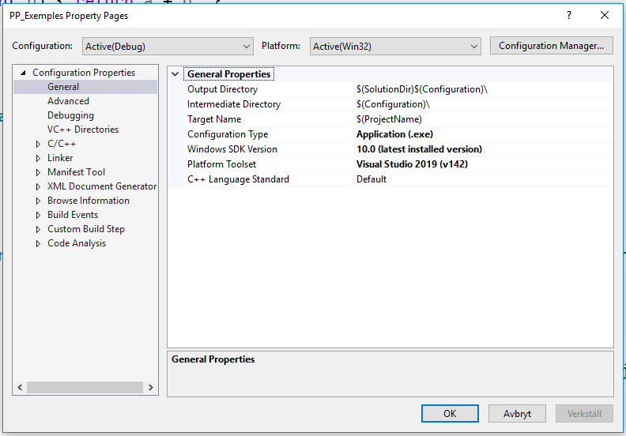

PROJEKTINSTÄLLNINGAR
Fönstret är uppdelat främst i två delar:
  Till vänster kategorier av inställningar
  Till höger de faktiska inställningarna och deras värden
Ovanför dessa två delar kan vi ställa in vilken – eller vilka – konfigurationer inställningarna vi gör ska gälla för:
  Active
  Debug / Release / All Configurations
  Win32 / x64 / All Platforms

Slide 16
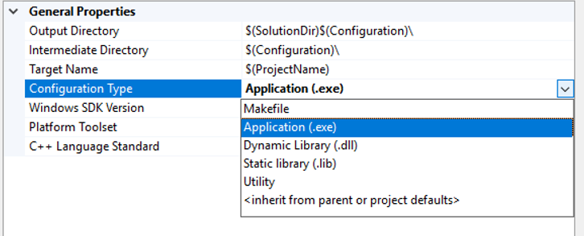
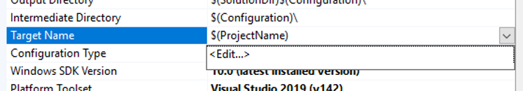
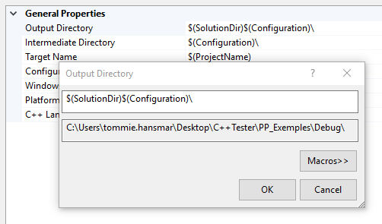
PROJEKTINSTÄLLNINGAR
För att ändra en inställning klickar vi på dess värde och därefter nedåtpilen längst till höger i rutan med värdet
  Om det finns alternativ ser vi dem i en lista.
  Även om det inte finns några alternativ
  för värden så ser vi listat <Edit…>
Ändra värden genom att välja dem i listan eller klicka på <Edit…>
  Det går att skriva i rutan direkt, men det
  behövs ofta speciell formatering som är
  lätt att göra fel på.
  Använder vi oss av fönstret som öppnas
  av <Edit…> får vi automatiskt rätt formatering

Slide 17
PROJEKTINSTÄLLNINGAR
De första inställningarna vi ska titta på ligger under den första kategorin, General
Här är vi intresserade av:
  Output Directory
  Intermediate Directory
  Target Name
Nu blir det intressant med Visual Studios Makron

Slide 18
MAKRON
Om vi tittar på värdet för Output Directory ser vi makron:
  $(SolutionDir)
  $(Configuration)
Ett makro fungerar som ett variabelnamn
  Vi skriver namnet på makrot
  Makrot ersätts med det värde det representerar
Makron ändras med projektet
  Om vi flyttar en projektmapp så kommer de makron som har med mappens sökväg att göra att uppdateras så att de alltid stämmer!

Slide 19
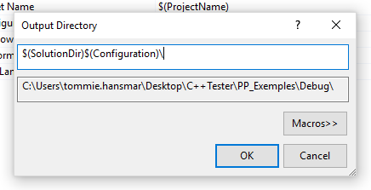
MAKRON
Makron i Visual Studio börjar alltid med ett dollartecken följt av en parantes i vilken vi skriver makrots namn
I redigeringsfönstret kan vi se vad våra makron utvärderas till
  Se den grå rutan under textrutan vi
  kan skriva i
Vi kan även få upp vilka makron som finns genom att klicka på knappen Macros>>
Notes:
$(SolutionDir) = C:\Users\tommie.hansmar\Desktop\C++Tester\PP_Exemples\
$(Configuration) = Debug\

Slide 20
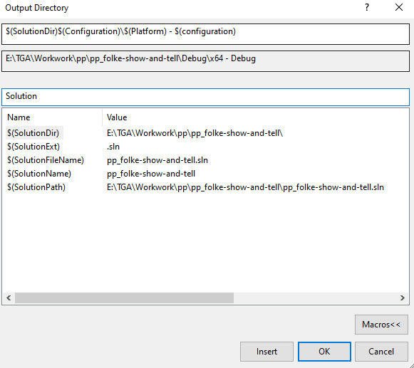
MAKRON
Här kan vi söka på makron samt se vad värdet är på olika makron
  I bilden har jag sökt på makron som innehåller ”Solution”
  Notera att makron med sökväg kan innehålla en avslutande backslash \
Användbara makron:
  $(SolutionDir)
  $(SolutionName)
  $(ProjectDir)
  $(TargetName)
  $(PlatformTarget)
  $(PlatformName)
  $(Configuration)
Notes:
$(SolutionDir) – sökvägen till den mapp där vår .sln-fil ligger
$(SolutionName) – namnet på vår .sln-fil (utan filtillägg)
$(ProjectDir) – sökvägen till den mapp där vår .vcxproj-fil ligger
$(TargetName) – det namn vi ställer in för egenskapen Target Name
$(PlatformTarget) – vilken plattform vi kompilerar för (x86/x64)
$(PlatformName) – samma som ovan, fast namnet på den (Win32/x64)
$(Configuration) – vilken konfiguration vi kompilerar för (Debug/Release)

Slide 21
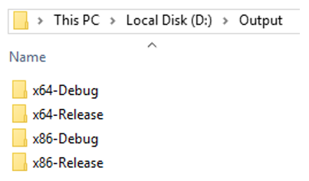
PROJEKTINSTÄLLNINGAR
Tillbaka till projektinställningarna…
Output Directory
  Där .exe-filen hamnar
  Kan vara intressant att ha olika mappar för Plattform-Konfiguration
    Ex. som på bilden
En sådan mappstruktur kan man uppnå på två sätt:
  Skriv in den manuellt för varje konfiguration + plattform
  Använd makron
    Skriv in den en gång för alla konfigurationer + plattformar
    Ex. För att skapa en mapp, Output, som ligger i samma mapp som vår solution (.sln-fil) som har undermappar med formatet Plattform-Konfiguration blir inställningen:
    $(SolutionDir)\Output\$(PlatformTarget)-$(Configuration)\

Slide 22
PROJEKTINSTÄLLNINGAR
Intermediate Directory
  Där alla filer som skapas under kompileringen, ex. loggfiler, objektfiler etc. läggs
  Ett förslag är att ha samma mappstruktur som för Output Directory men för Intermediate istället för Output
  Denna kan vi ställa in en gång för alla
  konfigurationer + plattformar med hjälp av makron:
    $(SolutionDir)\Intermediate\$(PlatformTarget)-$(Configuration)\

Slide 23
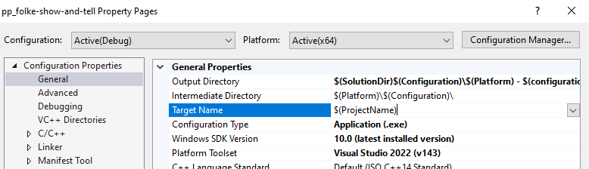
PROJEKTINSTÄLLNINGAR
Target Name
  Namnet på den .exe-fil som genereras
  Default är projektnamnet
  Det vi väljer här kan vi senare hämta med makrot $(TargetName)
  Denna ställer vi ofta in till olika för olika konfigurationer
    Vanligt att lägga till –d eller liknande i Debug
  Ibland vill vi ha olika namn för 64-bitarsversioner
    Ex. lägga till ”64” sist i namnet

Slide 24
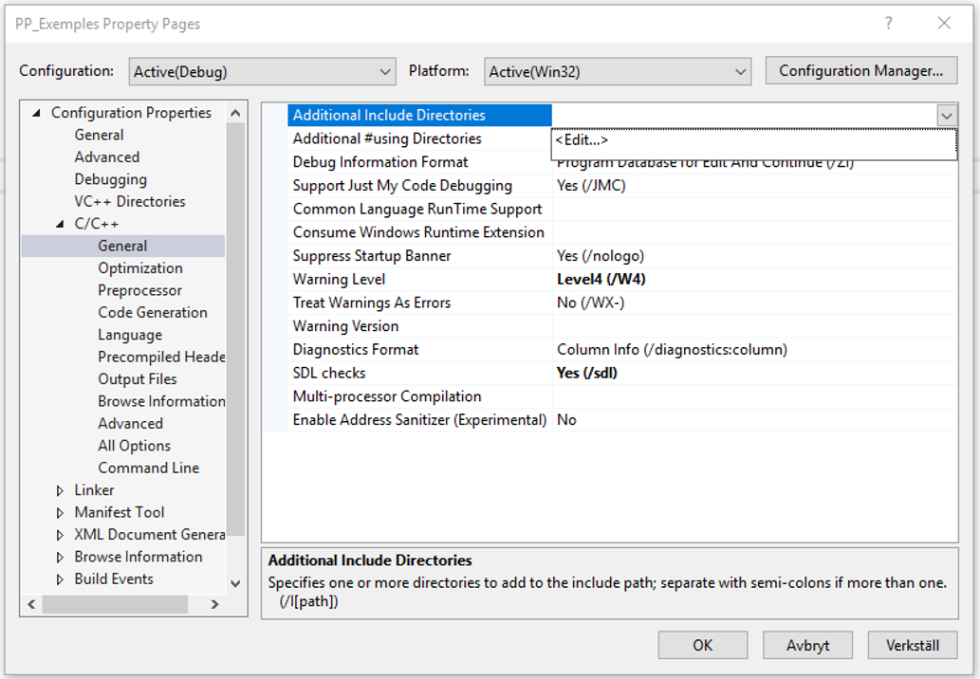
PROJEKTINSTÄLLNINGAR
Nästa intressanta kategori är C/C++ som har två intressanta underkategorier:
General och Preprocessor
Under General har vi Additional Include Directories
  Här anger vi de mappar vi vill leta efter header-filer i
  Ange en mapp på varje rad!
  Används ofta när vi ska inkludera bibliotek
  Denna ställer vi ofta in till olika beroende på plattform
    Vi har ofta 32- och 64-bitarsverisonerna av biblioteket i olika mappar
Notes:
Inte förvirras av Additional Library Directories

Slide 25
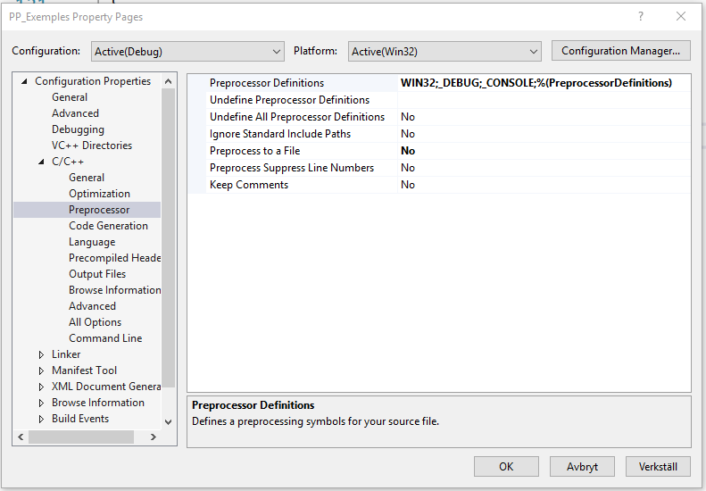
PROJEKTINSTÄLLNINGAR
Under Preprocessor har vi Preprocessor Definitions
  Här kan vi lägga till Defines
  Vi får vissa gratis, ex
    WIN32 om vi kompilerar 32-bitar
    _DEBUG om vi kompilerar Debug
    NDEBUG om vi kompilerar Release
    _CONSOLE om vi kör ett konsol-projekt
  Är främst intressant när vi ska kompilera egna bibliotek då vi
  lägger till COMMON_UTILITIES_EXPORTS

Slide 26
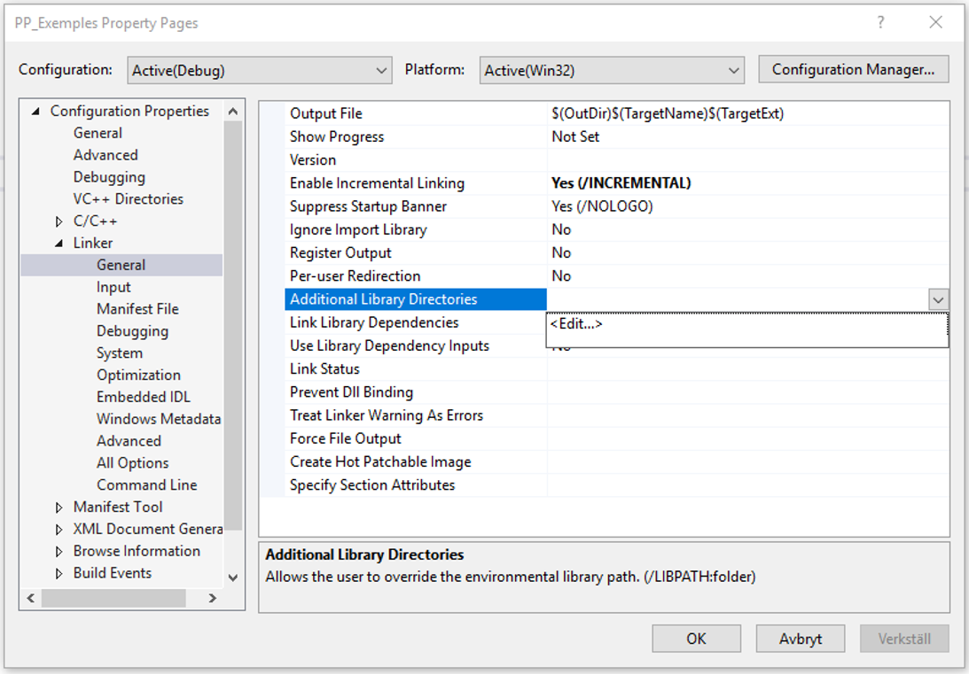

PROJEKTINSTÄLLNINGAR
Slutligen har vi ett par intressanta inställningar i kategorin Linker
Additional Library Directories kan vi använda när vi ska inkludera bibliotek
  Fungerar likt Additional Include Directories under C/C++ -> General
  Ange de mappar vi vill leta efter .lib-filer i
  En mapp per rad!
  Denna ställer vi ofta in till olikaberoende på plattform
    Vi har ofta 32- och 64-bitarsverisonerna av biblioteket i olika mappar.
Notes:
Repetition:
Additional Library Directories – letar lib
Additional Include Directories – letar headers

Slide 27
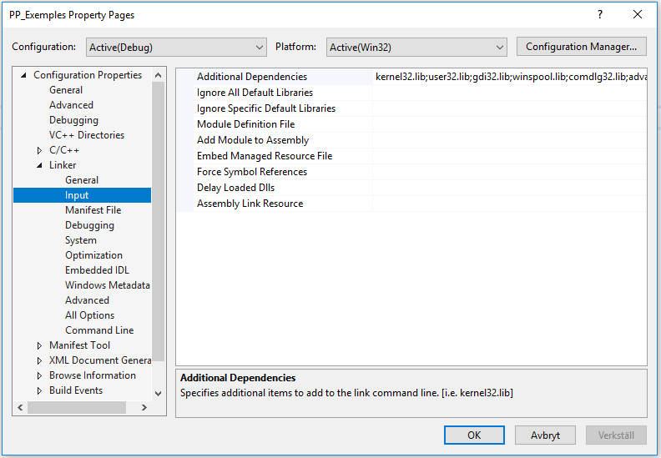
PROJEKTINSTÄLLNINGAR
Under Input hittar vi Additional Dependencies
  Här listar vi de .lib-filer vi vill använda
  Ett filnamn per rad!
  Denna ställer vi ofta in olika beroende på konfiguration
    Debug-versioner har ofta ett –d eller liknande i namnet på .lib-filerna
    Ofta heter .lib-filerna samma sak oberoende av plattform, så vi behöver inte ställa in olika namn för 32- och 64-bitarsplattformarna
Notes:
Först måste ni säga var dom är, sen måste ni säga vilka vi ska använda

Slide 28
KONFIGURATIONER
Introduktion till C++

Slide 29
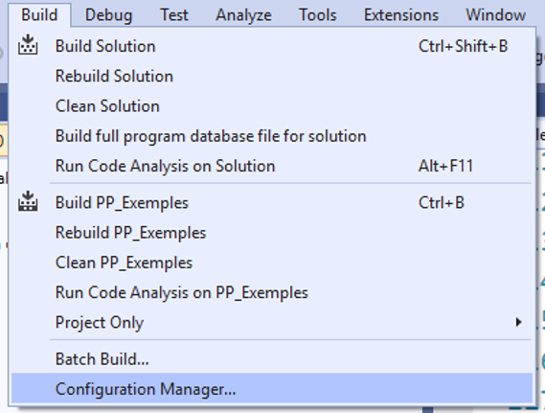
KONFIGURATIONER
När vi skapar ett nytt projekt får vi automatiskt konfigurationer för både 32- och 64-bitarsplattform
Detta kan vi sedan ändra för vårt projekt
Klicka på Build -> Configuration Manager
  Den går även att hitta i listrutorna för konfiguration
  (Debug/Release) och plattform (x86/x64)

Slide 30
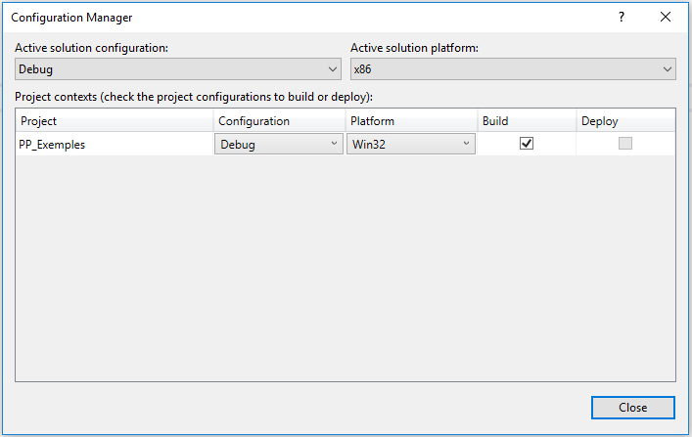
KONFIGURATIONER
Här kan vi se vilka inställningar som är gjorda för våra olika konfigurationer och plattformar
  Vi kan även ändra inställningarna
  Ändra inte de befintliga konfigurationerna/plattformarna
  om du inte vet vad du gör!
    Skapa istället nya att leka med

Slide 31
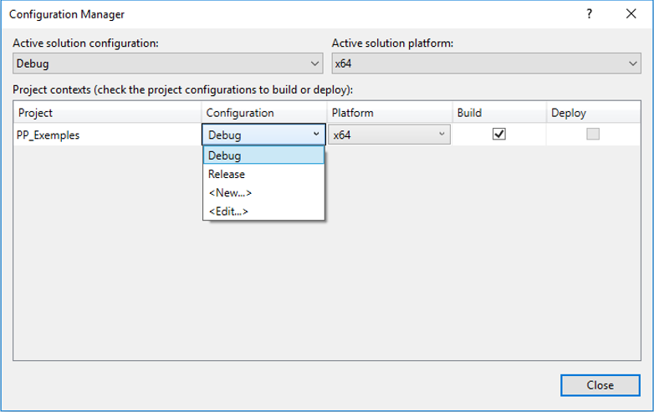
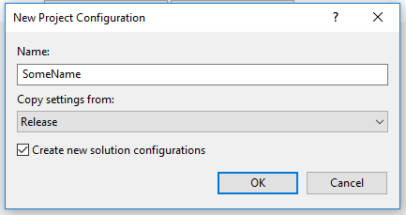
KONFIGURATIONER
Vi kan skapa nya genom att klicka på listrutan för konfiguration/plattform och välja <New…>
  Välj ett namn
  Välj en befintlig konfiguration/
  plattform att kopiera
  Sedan kan du ändra inställningarna

Slide 32
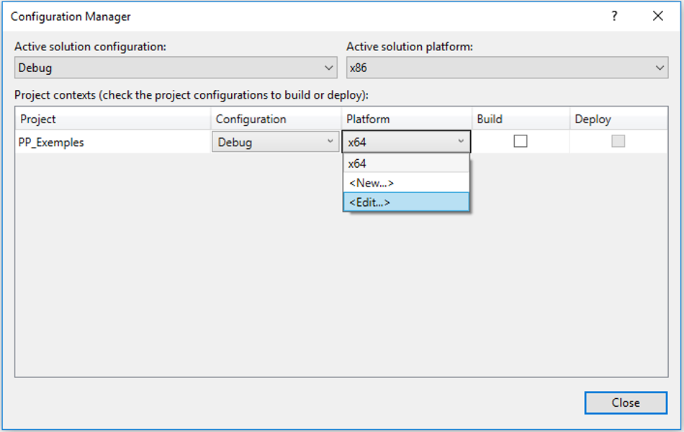
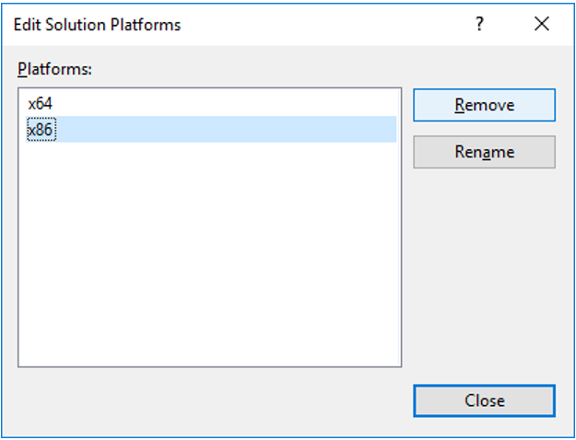
KONFIGURATIONER
Om vi vill ta bort en konfiguration klickar vi i listrutan och väljer alternativet <Edit…>
  Då får vi en lista över de vi har
  Välj den du vill ta bort och klicka på Remove
Att ta bort en plattform fungerar precis likadant
  Ofta vill vi ta bort 32-bitarsplattformen då vi mest
  kommer att använda 64-bitar
Notes:
Det heter x86 pga arkitekturen den bygger och körs på.

Slide 33
LÄNKA IN BIBLIOTEK
Introduktion till C++

Slide 34
LÄNKA IN BIBLIOTEK
När vi använder kod från andra projekt har vi två alternativ:
  Använda ett färdigbyggt bibliotek
  Sätta upp koden som ett projekt i vår solution och kompilera själv
Vissa saker kan vi inte bygga själva:
  Stängd källkod, delar av operativsystem mm
Men annars är det att föredra
  Gör det lättare att stödja flera plattformar, ändra hur kod kompileras och debugga!
Men nu tittar vi på hur vi använder färdigabyggda bibliotek!

Slide 35
LÄNKA IN BIBLIOTEK
För att använda ett bibliotek i vårt projekt behöver vi gå igenom följande steg:
  Ladda ner biblioteket
  Installera/packa upp biblioteket
  Ställa in vår IDE (Visual Studio) så att den hittar header-filer och .lib-filer för projektet
  Ange vilka biblioteksfiler som ska länkas in
  [Statiska bibliotek/Importbibliotek]
  Inkludera de header-filer du behöver använda i de filer där de behövs
  Se till att IDE:n kan hitta de .dll-filer som behövs [Dynamiska bibliotek]
Notes:
IDE -Integrated development environment

Slide 36
1 – LADDA NER BIBLIOTEKET
Vi behöver hitta en version av biblioteket som:
  Stämmer överens med det operativsystem vi använder
  Stämmer överens med den plattform vi vill kompilera för (32-bit eller 64-bit)
    Om man vill använda båda plattformarna krävs en version för var plattform
  Stämmer överens med den kompilator vi använder
Ofta finns förkompilerade versioner som passar in
Om det inte finns förkompilerade versioner måste vi ladda ner källkoden och kompilera biblioteket själva

Slide 37
1 – LADDA NER BIBLIOTEKET
Ett bibliotek med en mycket bra tutorial är SFML för 2D-grafik
  https://www.sfml-dev.org/tutorials/2.5/start-vc.php
  Gå gärna genom den för att träna på att länka in bibliotek

Slide 38
2 – INSTALLERA BIBLIOTEKET
Det finns tre filosofier:
  Installera alla bibliotek på ett och samma ställe på hårddisken så att de är lätta att hitta
    Tar mindre plats
    Lätt att hitta projekten
    Behöver system för att hantera beroenden
  Lägg biblioteken i projektmappen så att det är lättare att jobba på projektet på olika datorer
    En person med flera arbetsstationer eller en grupp med flera personer
    Man slipper ställa in projektet olika på olika datorer (alternativt se till att filerna ligger på exakt samma ställe på alla datorer vilket inte alltid är möjligt)
    Lättare att hitta alla bibliotek som hör till ett specifikt projekt
    Gör en separat mapp för biblioteksfilerna! Ex. External

Slide 39
3 – STÄLL IN IDE:n
Här ändrar vi två inställningar:
  Under Properties -> C/C++ -> General hittar vi Additional Include Directories
    Här anger vi sökvägen till den mapp där bibliotekets header-filer ligger
    Ofta heter denna mapp just include
    Om vi har lagt biblioteksfilerna i projektmappen använder vi makron för att ange en relativ sökväg så att vi inte behöver ändra inställningen när vi flyttar projektet
  Under Properties -> Linker -> General hittar vi Additional Library Directories
    Här anger vi sökvägen till mappen där bibliotekets .lib-filer ligger
    Ofta heter denna mapp lib
    Endast om vi har .lib-filer, dvs. det är ett statiskt bibliotek eller ett dynamiskt bibliotek som har ett importbibliotek
  32-bitar och 64-bitar ligger oftast i olika mappar

Slide 40
4 – ANGE FILER SOM SKA LÄNKAS IN
Om vi har .lib-filer så behöver vi ange vilka av dem som vi använder
Detta kan vi göra på två sätt:
  Under Properties -> Linker -> Input ändrar vi inställningen Additional Dependencies
    Lista alla .lib-filer vi behöver på vars en rad
  Vi skriver kod för att ange vilka bibliotek vi behöver:
  #pragma comment(lib, ”libFilnamn”)
    Samla alla på ett ställe, ex i main.cpp
    Eller lägg in dem där du behöver dem

Slide 41
5 – INKLUDERA HEADER-FILER
Med egna klasser eller flera filer i projektet måste de inkluderas för att kunna användas
  Annars känner programmet inte till att funktionaliteten finns
På samma sätt måste vi inkludera de biblioteksfiler vars funktionalitet vi vill använda
  Exempel:
  #include <vector> för att inkludera std::vector
  #include <string> för att inkludera std::string

Slide 42
5 – INKLUDERA HEADER-FILER
Citattecken vs taggar
  Citattecken (””) används när vi anger filer relativt den mapp vi jobbar i
    Filer i projektet (egna filer)
  Taggar (<>) används när vi vill leta efter filer i standardmapparna
    Även de som lagts till i Additional Include Directories
    Det är alltså oftast taggar när vi inkluderar biblioteksfiler

Slide 43
6 – SE TILL ATT IDE:n HITTAR .dll-FILERNA
På Windows söks följande mappar genom för att hitta .dll-filer:
  Där projektets .exe ligger
  Mappar satta genom anropet SetDllDirectory()
  Windows-, System- och System32-mapparna
  Mappar satta i miljövariabeln PATH
Det absolut lättaste är att bara lägga .dll-filerna i samma mapp som .exe-filen
  De måste ändå delas ut ihop för att programmet ska gå att köra

Slide 44
SKAPA ETT EGET BIBLIOTEK
Introduktion till C++

Slide 45
SKAPA ETT EGET BIBLIOTEK
Ett biblioteksprojekt skapar vi med ett par enkla steg:
  Skapa ett projekt
    Ta bort 32-bitarplattform
  Ställ in inställningarna
  Skapa filer för din första klass (header- och källfil)
  Ställ in preprocessorn [Dynamiskt]
  Skriv DLL-kod [Dynamiskt]
  Skriv biblioteket

Slide 46
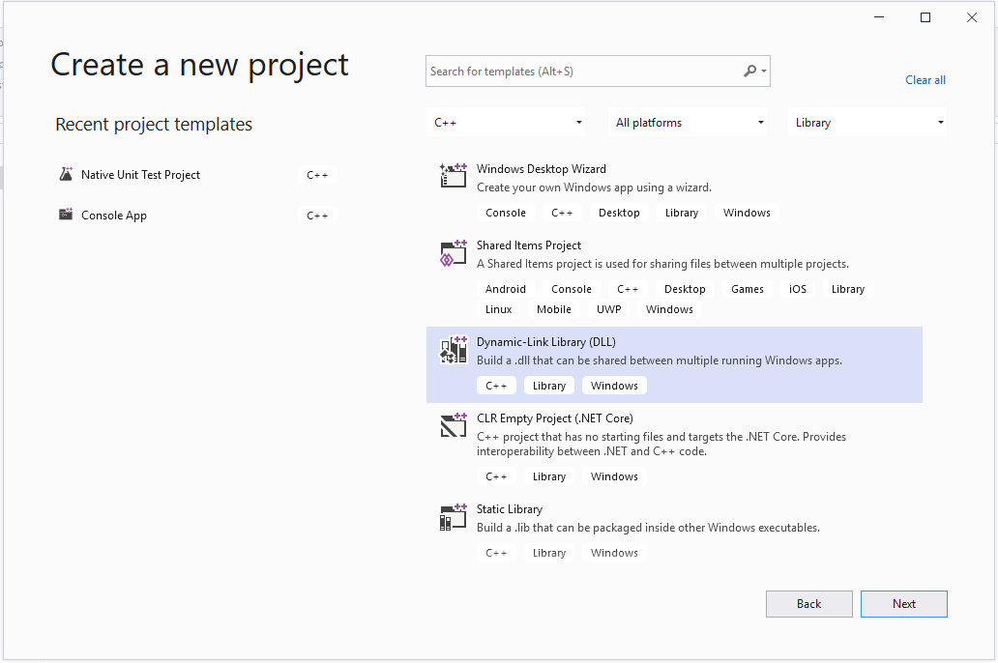
1 – SKAPA ETT PROJEKT
Under kategorin Create a new project ->
C++ -> Library hittar ni projekttyper för bibliotek
Beroende på projekt du vill skapa:
  [Dynamiskt bibliotek]
  Välj Dynamic-Link Library (DLL)
  [Statiskt bibliotek]
  Välj Static Library

Slide 47
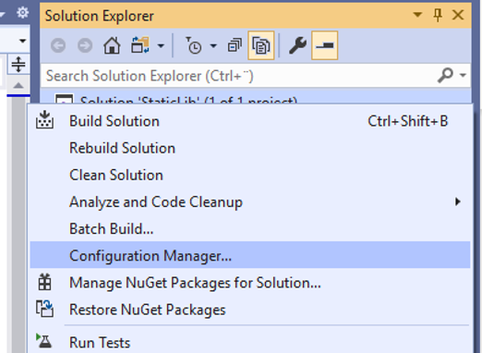
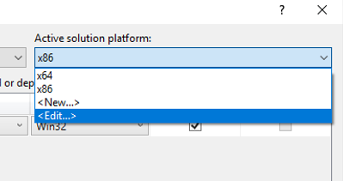
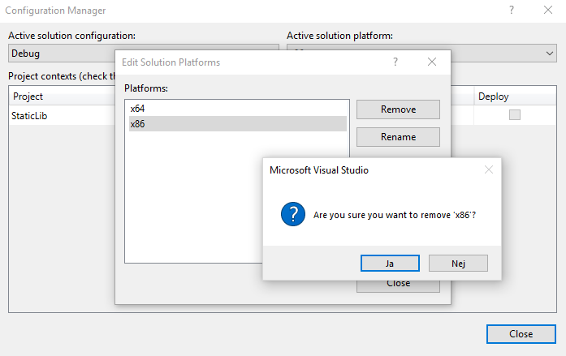
1 – TA BORT 32BITARSPLATTFORM
Gå in i Configuration manager…
Klicka i listrutan för
Active solution platform
Välj alternativet <Edit…>
Klicka på x86
Klicka på Remove
Klicka på Yes

Slide 48
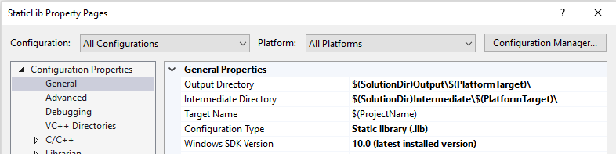
2 – STÄLL IN INSTÄLLNINGARNA
Output Directory
  Till exempel en mapp Output i samma mapp som er .sln-fil, vilket är:
  $(SolutionDir)Output\
  Om ni vill kan ni även separera 32- och 64-bitarsversionerna i olika mappar:
  $(SolutionDir)Output\$(PlatformTarget)\
Vi kan ange inställningarna för All Configurations och All Platforms
  Då behöver vi bara ange inställningarna en gång!

Slide 49
2 – STÄLL IN INSTÄLLNINGARNA
Intermediate Directory
  Till exempel en mapp Intermediate i samma mapp som er .sln-fil
  Samma som innan, bara byt ut Output mot Intermediate
  $(SolutionDir)Intermediate\
  $(SolutionDir)Intermediate\$(PlatformTarget)\
$(SolutionDir) innehåller en avslutande slash, så vi behöver inte ange den igen

Slide 50
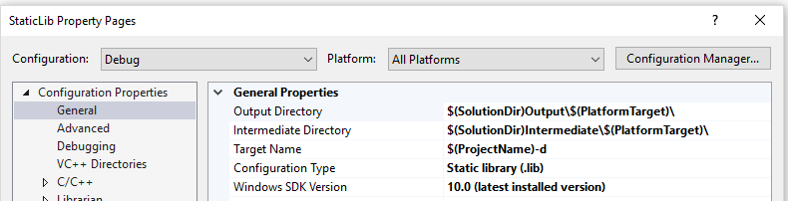
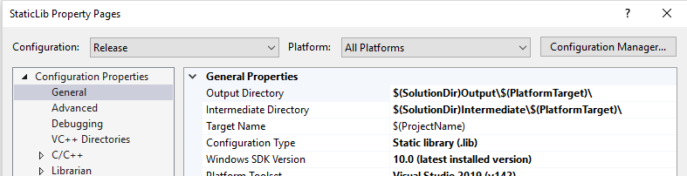
2 – STÄLL IN INSTÄLLNINGARNA
Target Name
  Här kan ni ändra namnet på de filer som genereras, default är $(ProjectName)
  Ofta vill man särskilja debug-versionen, t.ex. lägga till –d i filnamnet
    Välj Debug i listrutan Configuration
    Ändra så att det märks att det är en debug-version
    Om vi har standardnamnet och väljer –d för att särskilja debug-versionen blir det:
    $(ProjectName)-d

Slide 51
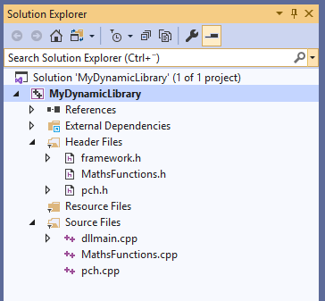
3 – SKAPA FILER FÖR DIN FÖRSTA KLASS
Under filtret Header Files lägger vi till en ny header-fil:
Ex. MathFunctions.h
Under filtret Source Files lägger vi till motsvarande källfil:
Ex. MathFunctions.cpp

Slide 52
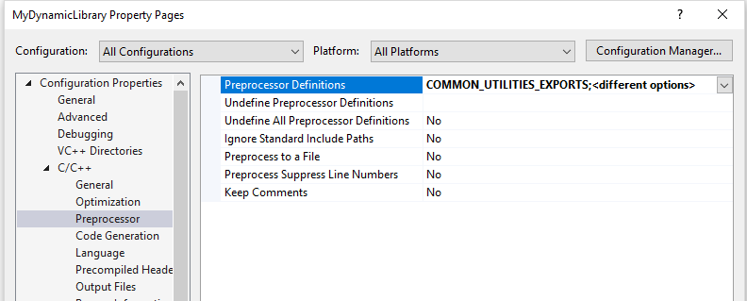
4 – STÄLL IN PREPROCESSORN [DYNAMISKT]
Vi vill lägga till en ny definition för preprocessorn:
COMMON_UTILITIES_EXPORTS
  Kan ställa in den en gång för
  All Configurations och All Platforms
  Kom ihåg att välja <Edit…> i
  listrutan så att vi får rätt formatering
Vi gör detta steg efter att vi skapat filer
  Annars är det inte säkert att kategorin C/C++ finns så att vi kan hitta inställningen

Slide 53
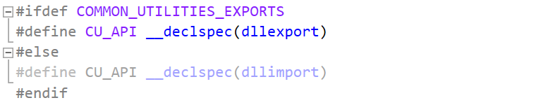
5 – SKRIV DLL-KOD [DYNAMISKT]
Vi behöver lägga in en speciell bit kod i vårt bibliotek:
COMMON_UTILITIES_EXPORTS är ju definierat i hela projektet
  Det ställde vi in i föregående steg
När vi använder biblioteket är COMMON_UTILITIES_EXPORTS inte definierat
Vi använder CU_API före alla funktionsdeklarationer

Slide 54
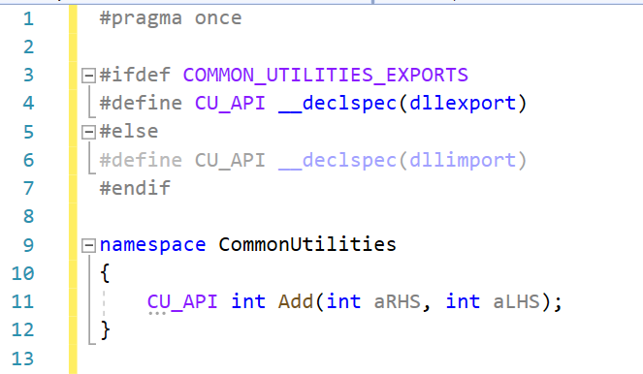
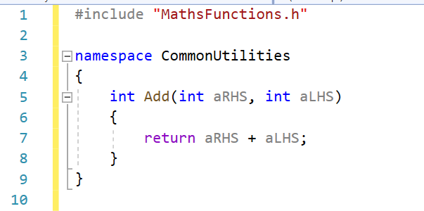
6 – SKRIV BIBLIOTEKET [DYNAMISKT]
Ett bibliotek med en enkel funktion kan se ut på följande sätt:
MathFunctions.h MathFunctions.cpp

Slide 55
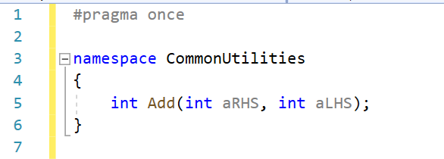
6 – SKRIV BIBLIOTEKET [STATISKT]
Ett bibliotek med en enkel funktion kan se ut på följande sätt:
MathFunctions.h MathFunctions.cpp

Slide 56
CLEANING UP THE MESS
Introduktion till C++

Slide 57
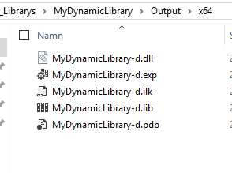
CLEANING UP THE MESS
Nästan alla filer ni behöver hamnar nu i mappen Output
Där hamnar också massa filer ni inte behöver
De intressanta filerna är de med följande filändelser:
  .dll innehåller implementationen för dynamiska bibliotek
  .lib innehåller implementationen för statiska bibliotek
  (eller info för att inkludera en .dll om det är ett importbibliotek)
  .pdb innehåller debuginformation för biblioteket
  väldigt användbart men farligt! (Ni får veta mer om detta i 2an)
  .h/.hpp header-filer, innehåller vilken funktionalitet biblioteket har
Läs på om vad övriga filer är till för så att ni förstår dem!

Slide 58
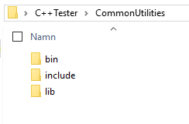
CLEANING UP THE MESS
En vanlig struktur för bibliotek som delas är att ha tre mappar:
  bin Binärfiler Ex. *.dll *.pdb
  include Header-filer Ex. *.hpp *.h
  lib Biblioteksfiler Ex. *.lib
Exempel:

Slide 59
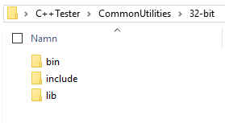
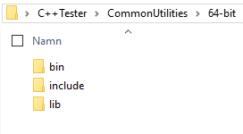
CLEANING UP THE MESS
Skapa en mapp och ge den det namn ni har på ert bibliotek
  Ex. CommonUtilities
Om ditt bibliotek är kompilerat för både 32-bit och 64-bit, skapa vars en mapp för dessa
  Skapa de tre undermapparna: bin, include och lib
Endast en plattform: Om fler plattformar finns:

Slide 60
CLEANING UP THE MESS
Kopiera alla filer med följande filändelser till dina mappar:
  bin .dll, .pdb
  include .h/.hpp
  lib .lib
Tänk på versionerna om du har både 32- och 64-bitarsversioner!
Nu kan du distribuera ditt bibliotek!
OBS! Oftast vill man göra allt detta med ett skript istället
  Eller med mer jobb i visual studios projektinställningar

Slide 61
TIMER
Introduktion till C++

Slide 62
TIMER
Hur lång tid en frame tar beror på:
  Hårdvaran i datorn
  Hur mycket kod som exekveras varje frame
Detta ger ett inkonsekvent beteende!
  Lösning: Ta hänsyn till hur lång tid en frame tar
  Kräver en timer
Uppgift: Ni ska göra en timer
  Den kommer att användas till alla realtidsprojekt ni gör
  Den ska ligga i ett eget bibliotek som ni utökar med annan återanvändningsbar funktionalitet

Slide 63
TIMER
Terminologi:
  Frame En ”bildruta”, en uppdatering av spelet/bilden
  Frame rate Hur många frames per sekund
  Fps Frames per sekund, det vi mäter framerate med
  Frame time Hur lång en frame är
    Frame rate = 1 / Frame time

Slide 64
TIMER
Hur lång tid en frame tog kallas delta time (skrivs ofta dt)
  60 fps ger en delta time på ca 0.0167s (16.7ms)
  30 fps ger en delta time på ca 0.0333s (33.3ms)
Lägre fps ger ett högre dt
  Detta kan vi använda i våra förflyttningar!
  Lägre fps -> Färre frames under samma tid (ex. en sekund), högre dt
  Multiplicera med ett högre dt -> Större förflyttning

Slide 65
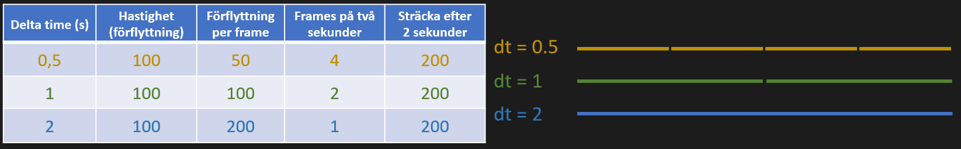
TIMER
Om vi multiplicerar all förflyttning med dt kommer vi att normalisera förflyttningen
  Lägre fps -> högre dt
  Högre dt * förflyttningen -> större förflyttning
  Vi förflyttar oss alltså mer varje frame om vi har färre frames under en sekund
  Totalförflyttningen blir densamma
  Om dt är i sekunder så blir hastigheten vår förflyttning per sekund

Slide 66
ALTERNATIV TILL TIMER
Istället för timer kan vi köra fixed frame rate
  Eller fixed frame time
Vi bestämmer hur många frames per sekund som ska köras
  Om en frame går snabbare så väntar datorn
  Om en frame går långsammare måste detta hanteras
Belastar CPU:n mindre
  Tar mindre batteri för mobilspel
Även om vi har en fixed framerate brukar vi använda delta time i beräkningar
  Gör det lättare om man vill ändra delta time

Slide 67
TIMER
Vanligt med en blandning
  Kör den mesta gameplaylogiken i fixed framerate
    Samma framerate oavsett plattform och dator
  Kör rendering snabbare om det går
    Eller också fixed, men anpassad efter skärmen
Enkla grejer är lätta att anpassa efter delta time
Mer komplexa grejer har ofta subtila skillnader
  Fysiksimuleringar
Även om det typ är samma så ändras ”spelkänsla”
Ex: gameplay i 30 fps för alla, men rendering i 144 hz för en spelare och 60 hz för en annan

Slide 68
LÄNKA IN ETT EGET BIBLIOTEK
Introduktion till C++

Slide 69
LÄNKA IN ETT EGET BIBLIOTEK
Steg för steg
  Lägg filerna i projektet/där de ska vara
  Ställa in vår IDE (Visual Studio) så att den hittar header-filer och .lib-filer för projektet
  Ange vilka biblioteksfiler som ska länkas in [Statiska bibliotek/Importbibliotek]
  Inkludera de header-filer du behöver använda i de filer där de behövs
  Se till att IDE:n kan hitta de .dll-filer som behövs [Dynamiska bibliotek]

Slide 70
1 - LÄGG IN FILERNA
Det lättaste är att kopiera in vår distribution i projektmappen
  Distribution = mappen vi skapade och kopierade in filer i
  Exemplet antar att den heter CommonUtilities
I projektmappen, där .sln-filen ligger, skapa mappen External
  Kopiera in distributionen hit

Slide 71
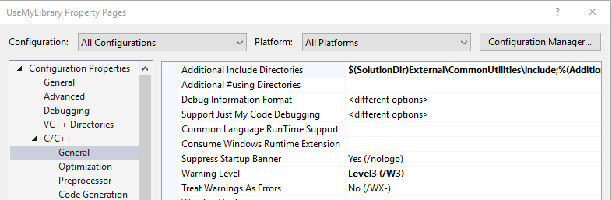
2 – STÄLL IN IDE:n
Under Additional Include Directories fyller vi i sökvägen till vår include-mapp:
$(SolutionDir)External\CommonUtilities\include
$(SolutionDir)External\CommonUtilities\64-bit\include

Slide 72
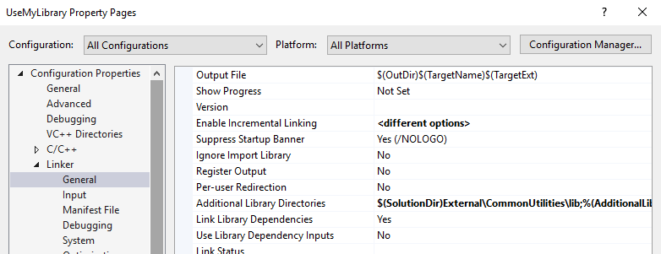
2 – STÄLL IN IDE:n
Under Additional Library Directories fyller vi i sökvägen till vår lib-mapp:
$(SolutionDir)External\CommonUtilities\lib
$(SolutionDir)External\CommonUtilities\64-bit\lib
  Endast om vi har .lib-filer, dvs. ett statiskt bibliotek eller ett dynamiskt med ett importbibliotek

Slide 73
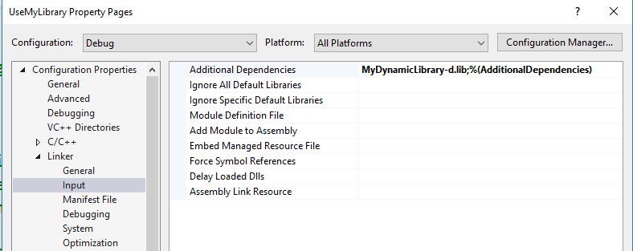
3 – STÄLL IN IDE:n
Om vi har .lib-filer så behöver vi ange vilka av dem vi använder
Det kan vi göra på två sätt:
  Lista alla under Additional Dependencies
  Skriv en #pragma comment-rad någonstans i koden för varje .lib-fil, ex:
    #pragma comment(lib, ”MathsFunction.lib”)

Slide 74
4 – INKLUDERA HEADER-FILER
Där vi behöver använda biblioteksfunktionerna inkluderar vi den header som innehåller funktionerna vi behöver
#include <MathsFunction.h>
  Vi använder taggarna ( <> ) eftersom vi använt inställningen i Additional Include Directories för att berätta var filerna finns.

Slide 75
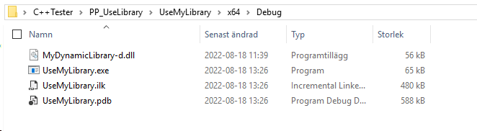
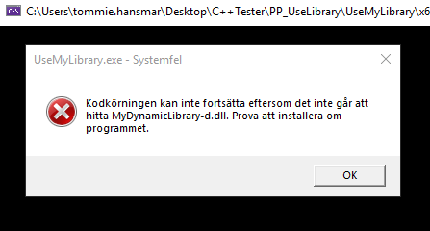
5 – SE TILL ATT IDE:n HITTAR .DLL-FILERNA
Om vi har .dll-filer:
  Kopiera dem vi behöver från mappen bin/ till mappen där projektets .exe ligger
  Om du inte vet vilka du behöver: Flytta inga
    När du kör programmet kommer det att
    krascha och meddela vilken fil som saknas
    Kopiera in filen som meddelades saknad
    Om flera filer saknas kraschar
    programmet igen och meddelar nästa fil
    Upprepa tills alla filer lagts till

Slide 76
VANLIGA FEL
Kompileringsfel:
  Felmeddelande ”Cannot open include file…”
    Additional Include Directories är inte satt korrekt
  När du skriver #include < så hittar du inte header-filen du letar efter i listan som kommer upp
    Additional Include Directories är inte satt korrekt
  Felmeddelande ”Unresolved external symbol ”__declspec(dllimport) […]” ”
    Additional Library Directories är inte satt korrekt
    Vi har glömt att lägga till de .lib-filer vi använder i Linker -> Input -> Additional Dependencies
  Felmeddelande ”Cannot open file xxx.lib”
    Additional Library Directories är inte satt korrekt (så kompilatorn hittar inte de .lib-filer vi sagt att vi vill använda)

Slide 77
VANLIGA FEL
Körningsfel:
  Krasch med meddelandet: ”The program can’t start because xxx.dll is missing from your computer. Try reinstalling the program to fix this problem.”
    .dll-filen ligger inte i samma mapp som .exe-filen

Slide 78
AVSLUTNINGSVIS
Introduktion till C++

Slide 79
LÄSNING / UPPGIFTEN
Läs inför nästa föreläsning, C++ Primer:
  6.3.5 (sid. 240-242)
Uppgift:
  Uppgift 10 - Timer

Slide 80
FRÅGOR?

